Slide 1




Slide 2
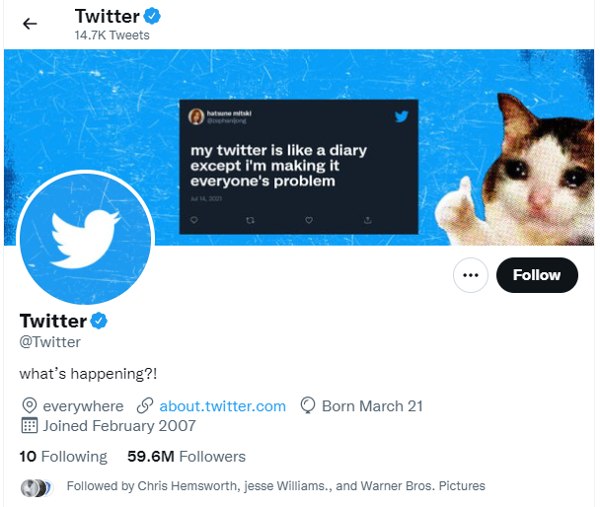
Integrantes
Kevin Adrián Cruz Jacobo Hernández
Samantha Milliani Beltran Peña
Juan Carlos Jiménez Mejía
Kevin Adrián Cruz Jacobo Hernández

Slide 3
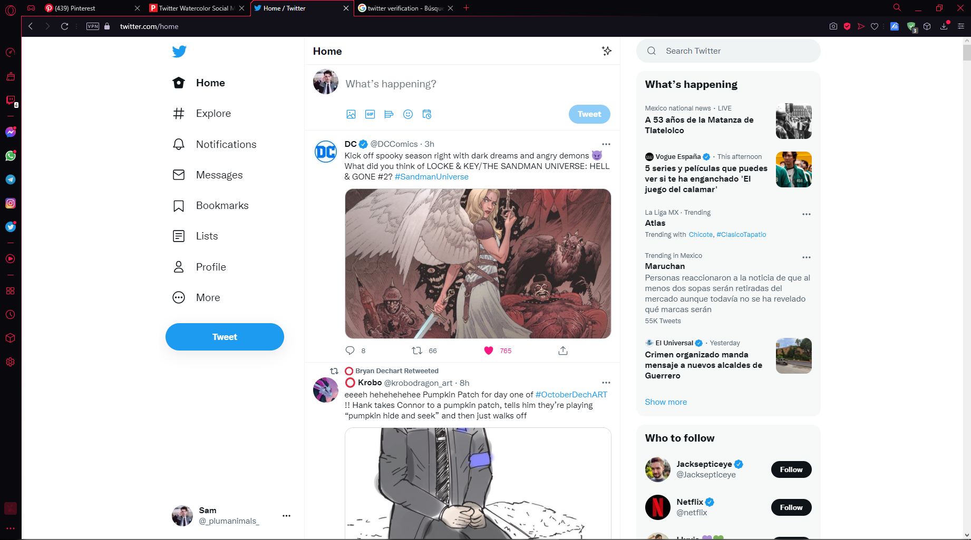

Microsoft SQL Server
Microsoft SQL Server es un sistema de gestión de base de datos relacional, desarrollado por la empresa Microsoft. El lenguaje de desarrollo utilizado es Transact-SQL, una implementación del estándar ANSI del lenguaje SQL, utilizado para manipular y recuperar datos, crear tablas y definir relaciones entre ellas.

Slide 4
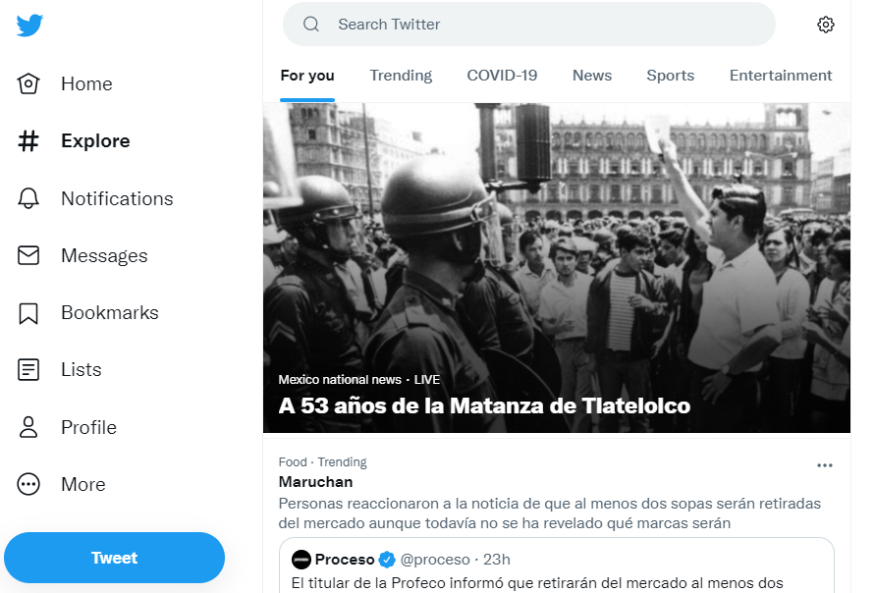
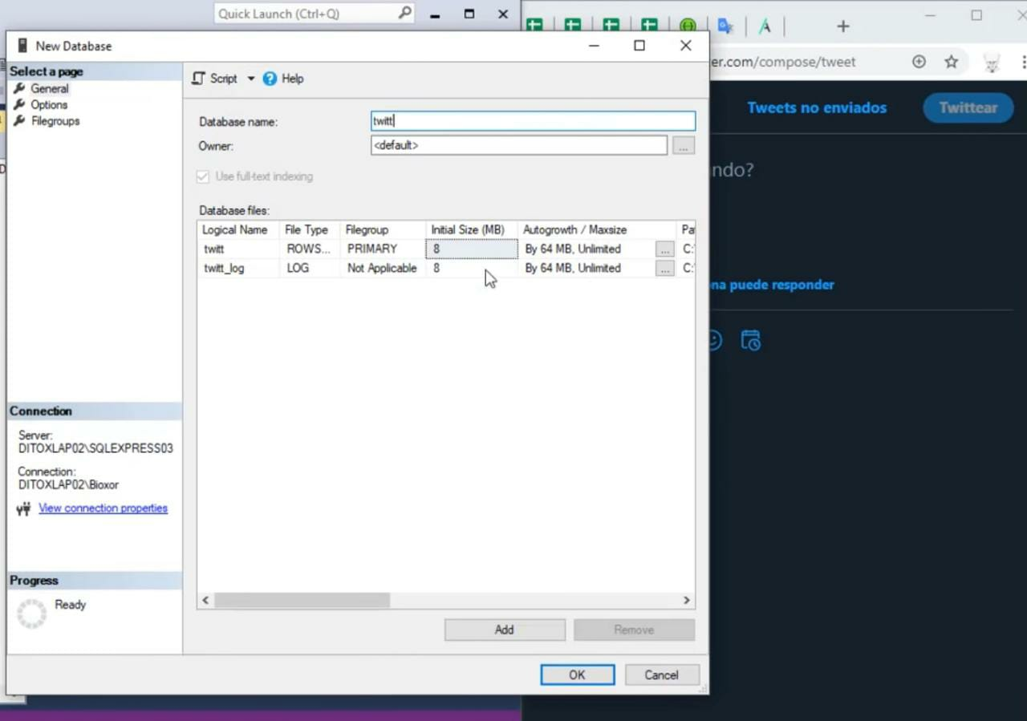
Twitter
Hacemos una base de datos llamada Twitter

Slide 5
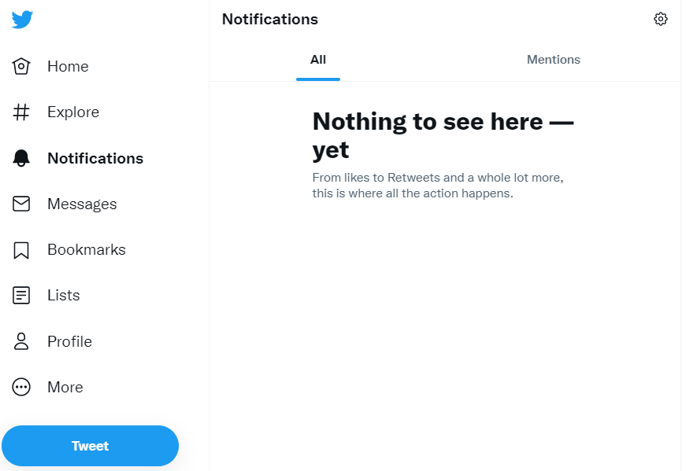
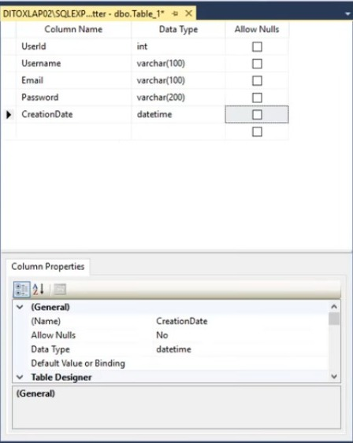
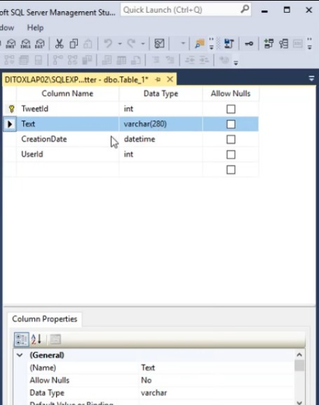
Creamos una tabla de usuarios
Se hace una tabla para hacer tweets

Slide 6
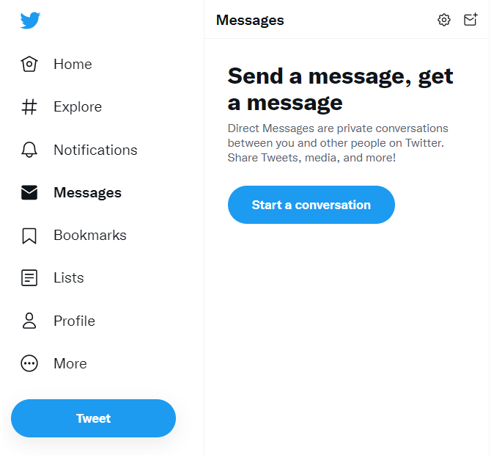
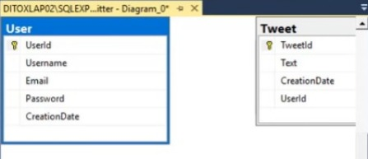
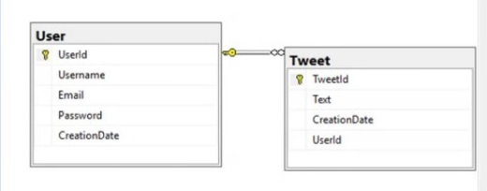
Creamos un diagrama para juntar esto
Quedaría así

Slide 7
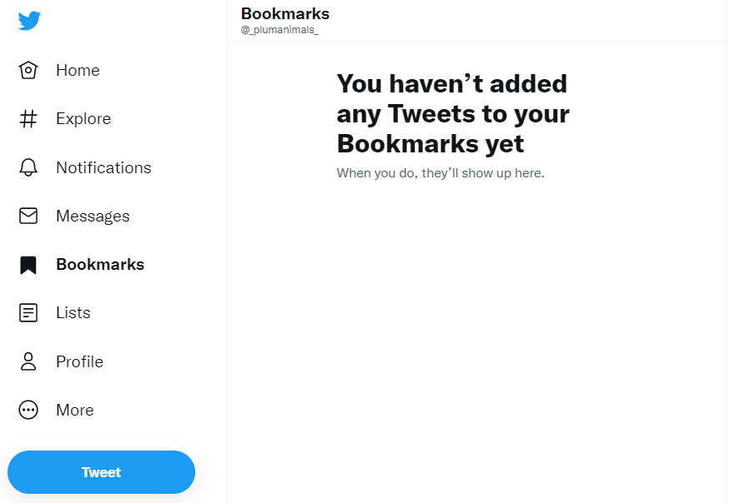
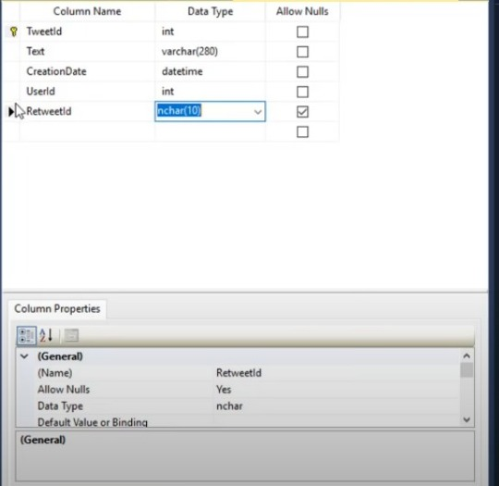
Agregamos un nuevo campo para poder hacer retweer

Slide 8
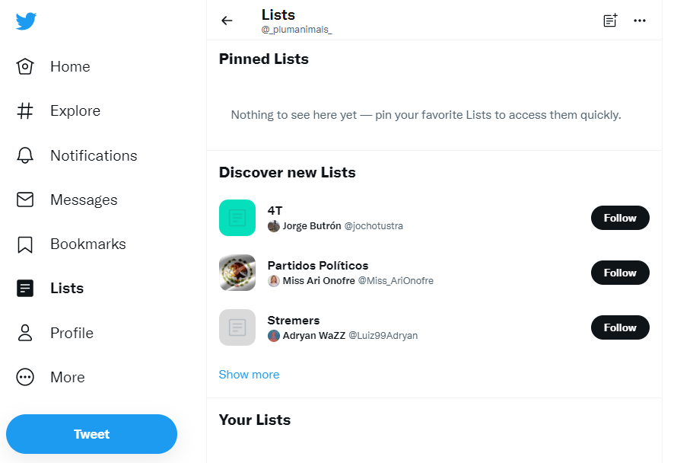
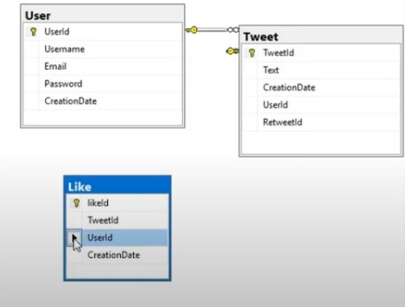
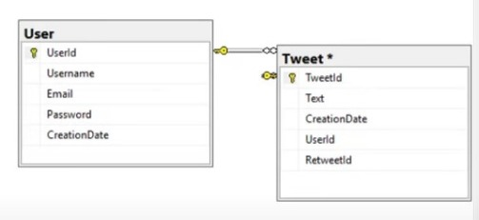
Hacemos otra tabla para poder dar like y lo juntamos con quien lo hizo (user)

Slide 9
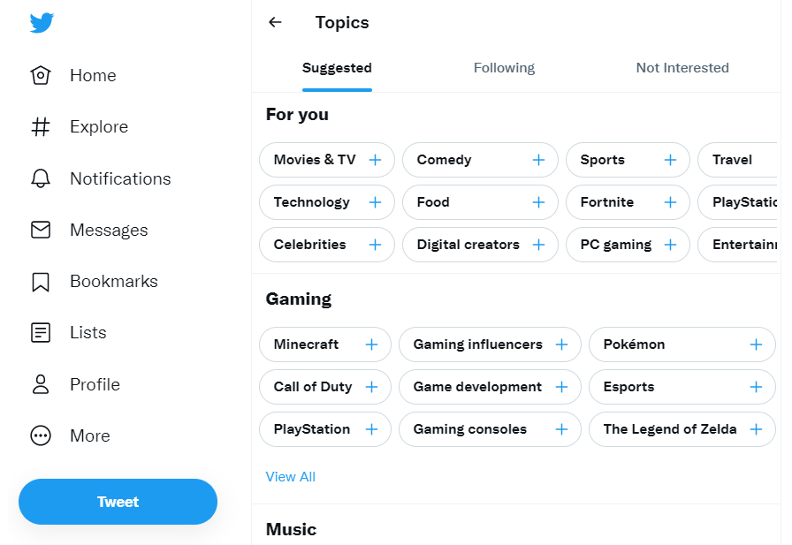
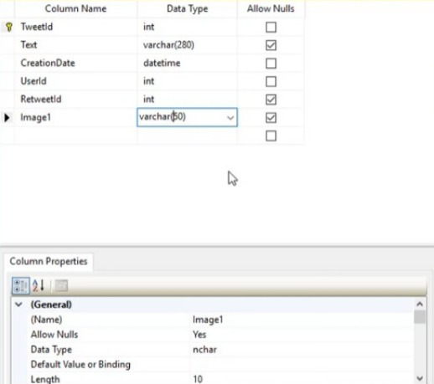
Twitter no solo puedes poner texto si no también imagines para poder hacer esto agregamos una referencia de imagen a la tabla tweet

Slide 10
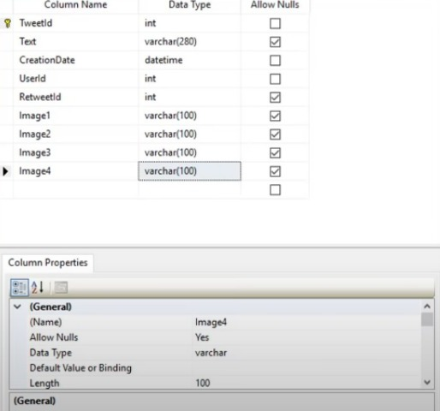
Que daría así (en Twitter solo se pueden subir 4 fotos a la ves) de igual manera funciona con el gif y los videos

Slide 11
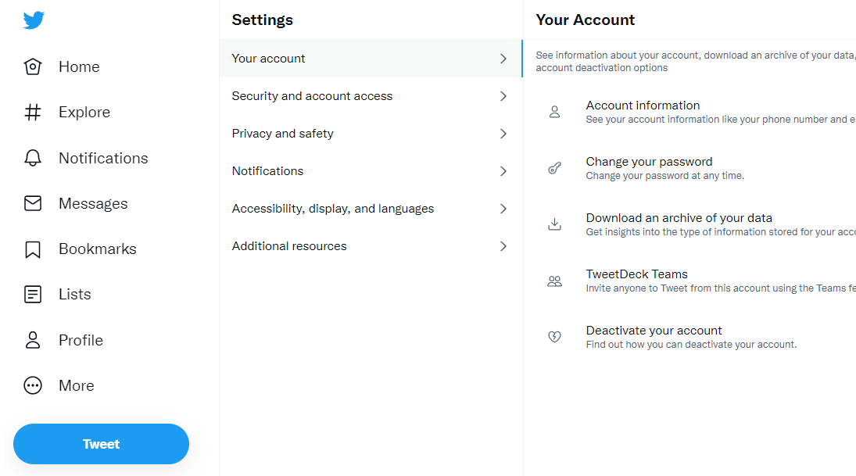
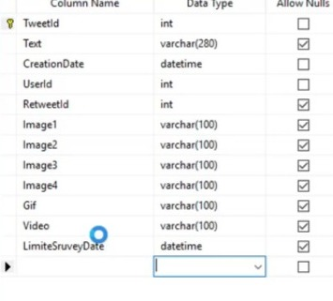
En esta misma tabla podemos poner también la función de las encuestas

Slide 12
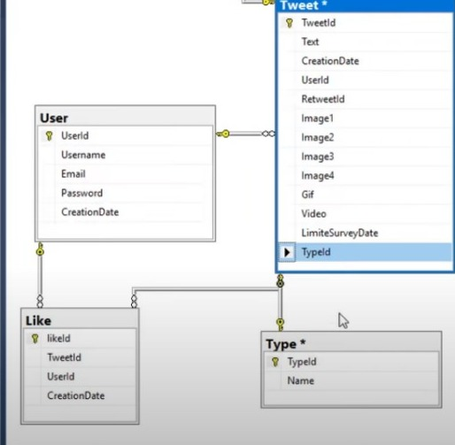
Agregamos una tabla nueva llamada type q sirve para saber el tipo de tweer q se va hacer ya sea una foto, un video, un texto o una encuesta

Slide 13
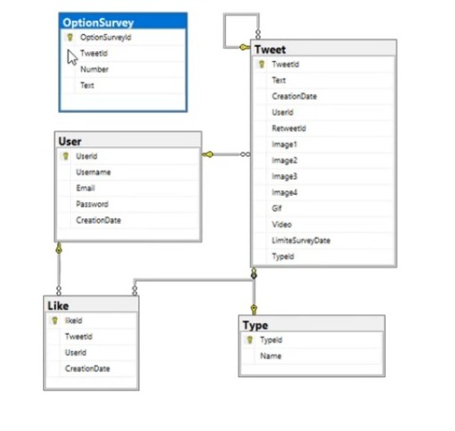
Agregamos una nueva tabla llamada optionsurvey q sirve para dar las opciones de las encuestas y la unimos con la tabla madre que seria tweet

Slide 14
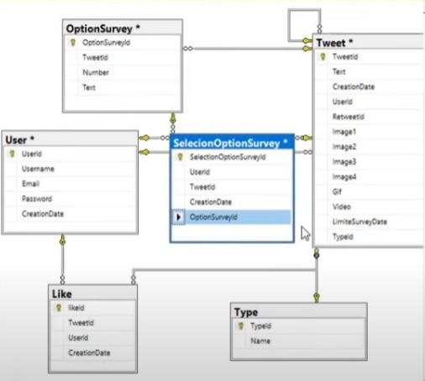
Creamos otra tabla para guardar los datos de cuántos votos fuero y a cual opción y las unimos a quien fue q la mando (user) y para quien fue (tweet)

Slide 15

Gracias por ver

